Slide 1
AI for Future Workforce
Module 8:
회귀2 (Regreesion 2)
AI 산업 응용프로그램
(직원이탈예측)

Slide 2
Legal Disclaimers
법적 고지 사항
The Intel® Digital Readiness Programs and Intel® AI for Future Workforce program are developed by Intel Corporation.
© Intel Corporation. Intel, the Intel logo, and other Intel marks are trademarks of Intel Corporation or its subsidiaries. Other names and brands may be claimed as the property of others. All rights reserved. Program dates and lesson plans are subject to change.
Intel technologies may require enabled hardware, software, or service activation.
No product or component can be absolutely secure.
Results have been estimated or simulated.
Intel does not control or audit third-party data. You should consult other sources to evaluate accuracy.
Your costs and results may vary.
Intel® Digital Readiness Programs 및 Intel® AI for Future Workforce 프로그램은 Intel Corporation에서 개발했습니다.
© Intel Corporation. Intel, Intel 로고 및 기타 Intel 마크는 Intel Corporation 또는 자회사의 상표입니다. 다른 이름 및 브랜드는 다른 사람의 재산으로 주장될 수 있습니다. 프로그램 날짜와 수업 계획은 변경될 수 있습니다.
Intel 기술을 사용하려면 활성화된 하드웨어, 소프트웨어 또는 서비스 활성화가 필요할 수 있습니다
모든 제품과 구성 요소는 안전을 보장할 수 없습니다.
프로그램의 결과물은 추정되거나 시뮬레이션 되었습니다.
Intel은 제3자 데이터를 통제하거나 감사하지 않습니다. 정확성을 평가하려면 다른 출처를 참조해야 합니다.
여러분이 투자한 비용과 그에 대한 결과물은 다를 수 있습니다.

Slide 3

복습

Slide 4

Agenda
로지스틱 회귀
직원이탈예측 사례
단계별실습
공유세션

Slide 5

로지스틱 회귀
Logistic Regression
AI for Future Workforce

Slide 6
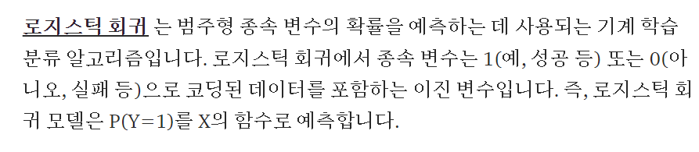
로지스틱회귀 (Logistic Regression)
6

Slide 7
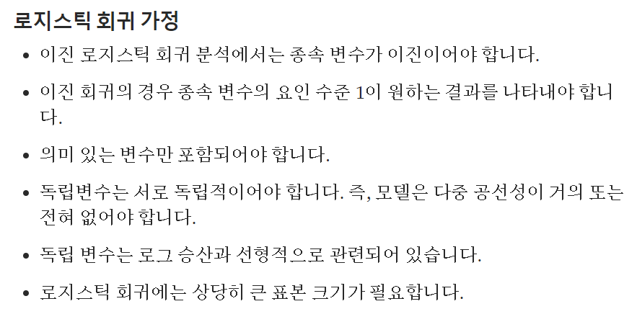
로지스틱회귀 (Logistic Regression)
7

Slide 8
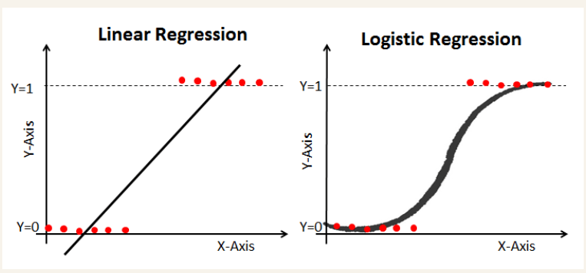
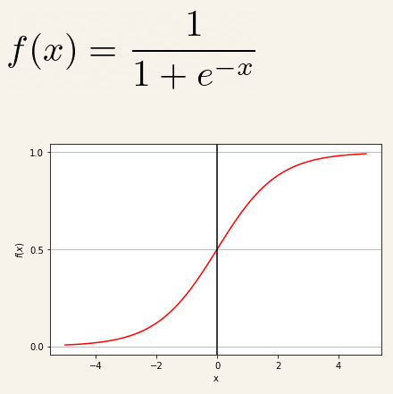
로지스틱회귀 (Logistic Regression)
8

Slide 9
로지스틱회귀 (Logistic Regression)
데이터에 대한 다변량 정규분포의 가정이 필요 없음
설명변수로 연속형과 범주형 자료를 다 포함가능
직원이탈예측이나 고객 이탈 예측에 활용가능
다양한 형태의 자료를 변수로 가지고 있고 각 변수의 분포가 고르지 못할 때 적합
종속변수가 이탈한다 하지 않는다와 같은 문제를 위해 확률 모델을 제시함
9

Slide 10
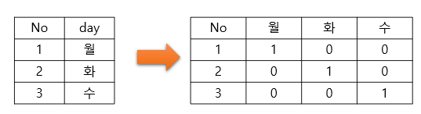
로지스틱회귀 (Logistic Regression)
전처리 작업에 먼저 수치형 데이터로 변환을 해주고 (0, 1, 2 ,3 ,…)
수치화된 데이터를 가변수화하여 데이터 후 가공 필요
이유: 데이터 간의 관계성이 생기는 문제를 해결
월용일 1, 화요일 2, 수요일 3 ….. 1+2➔ 3 ??
단순하게 수치형 데이터로 변환하면 해당 데이터들 간 위와 같은 관계성이 존재할 수 있음
관계성으로 잘못된 학습이 일어남
더미(dummy)로 만든 가변수로 변환 필요!!
Pandas 에 get_dummies 함수 활용 변경
10

Slide 11
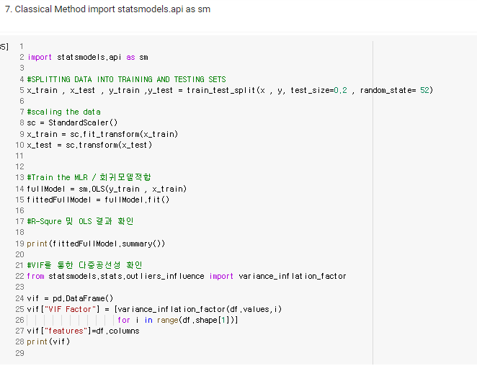
로지스틱회귀 (Logistic Regression)
회귀모델 적합 및 다중공선성 확인 필요
11

Slide 12
직원이탈예측사례
(classical method)
AI for Future Workforce

Slide 13

단계별 실습
13

Slide 14

Step 1: 데이터집합 수집 및 로드
Notes:
1단계에서는 Orange Data Mining에 데이터집합를 업로드할 예정입니다. 여기에는 5개의 개별 단계가 있습니다. 그 전에 먼저 데이터집합를 살펴보겠습니다.

Slide 15
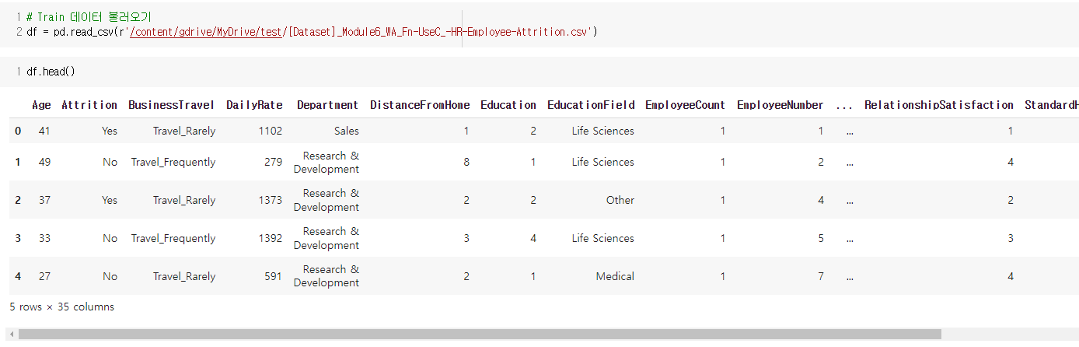
데이터집합 수집 및 저장
링크 : Kaggle
https://www.kaggle.com/datasets/pavansubhasht/ibm-hr-analytics-attrition-dataset?resource=download
15
Notes:
이 데이터 세트는 IBM 인사 부서에서 수집됩니다. 데이터 세트에는 1470 개의 관측값과 35개의 변수가 포함되어 있습니다.
35개 변수 내에서 "소모"는 종속 변수입니다.

Slide 16
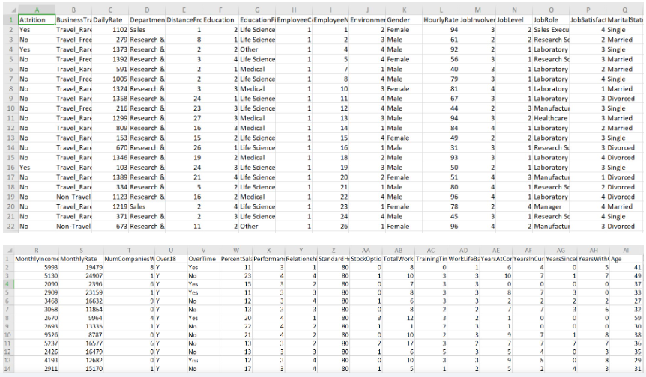
데이터집합 로드
This data set is collected from the IBM Human Resource department.
The dataset contains 1470 observations and 35 variables. Within 35 variables “Attrition” is the dependent variable.
16
Notes:
이 데이터 세트는 IBM 인사 부서에서 수집됩니다. 데이터 세트에는 1470 개의 관측값과 35개의 변수가 포함되어 있습니다.
35개 변수 내에서 "소모"는 종속 변수입니다.

Slide 17
Step 2:데이터 탐색 Exploratory Data Analysis (EDA)
참조: https://www.analyticsvidhya.com/blog/2020/11/employee-attrition-analysis-using-logistic-regression-with-r/
Notes:
2단계에서는 목표를 파악할 것입니다.
Orange가 목표를 정확하게 표시했는지 확인해야합니다.
그렇지 않은 경우 우리가 목표를 정확하게 변경해야 합니다.
여기에는 2(a)에서 2(d)까지 4개의 개별 단계가 있습니다

Slide 18
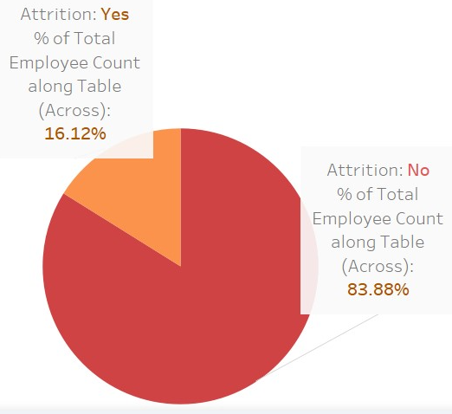
데이터 형태
This data set is collected from the IBM Human Resource department.
The dataset contains 1470 observations and 35 variables. Within 35 variables “Attrition” is the dependent variable.
18
Notes:
이 데이터 세트는 IBM 인사 부서에서 수집됩니다. 데이터 세트에는 1470 개의 관측값과 35개의 변수가 포함되어 있습니다.
35개 변수 내에서 "소모"는 종속 변수입니다.

Slide 19
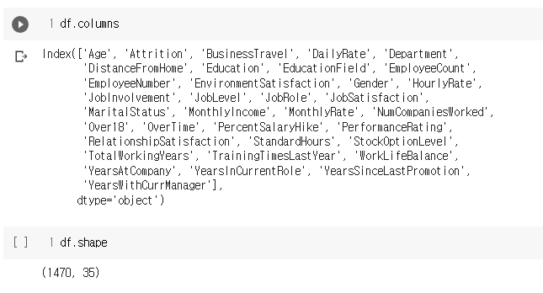
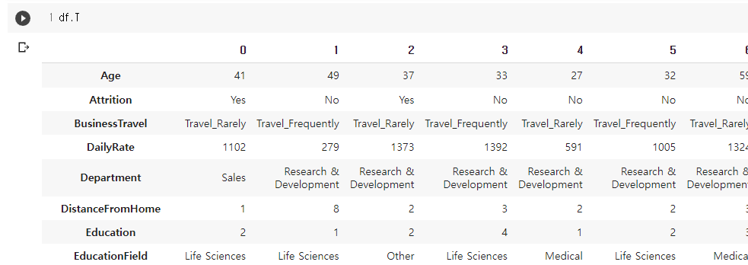
데이터 형태
19
Notes:
이 데이터 세트는 IBM 인사 부서에서 수집됩니다. 데이터 세트에는 1470 개의 관측값과 35개의 변수가 포함되어 있습니다.
35개 변수 내에서 "소모"는 종속 변수입니다.

Slide 20
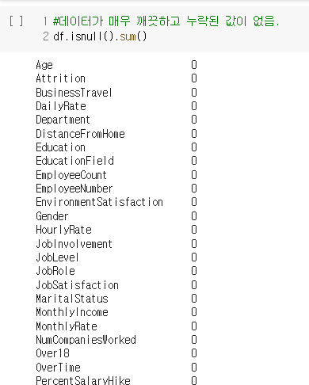
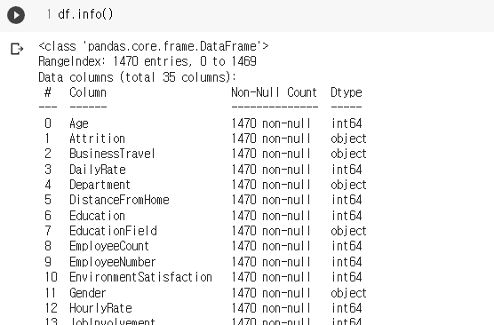
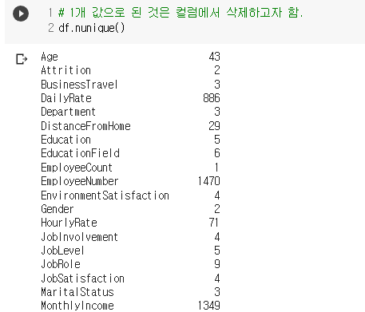
데이터 형태
20
Notes:
이 데이터 세트는 IBM 인사 부서에서 수집됩니다. 데이터 세트에는 1470 개의 관측값과 35개의 변수가 포함되어 있습니다.
35개 변수 내에서 "소모"는 종속 변수입니다.

Slide 21
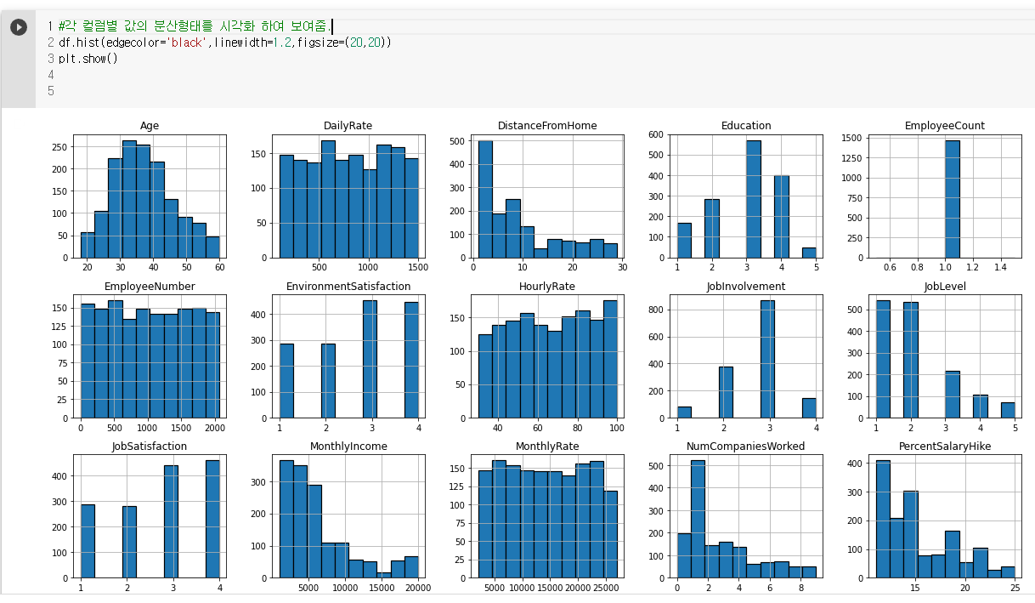
데이터 시각화
21
Notes:
이 데이터 세트는 IBM 인사 부서에서 수집됩니다. 데이터 세트에는 1470 개의 관측값과 35개의 변수가 포함되어 있습니다.
35개 변수 내에서 "소모"는 종속 변수입니다.

Slide 22
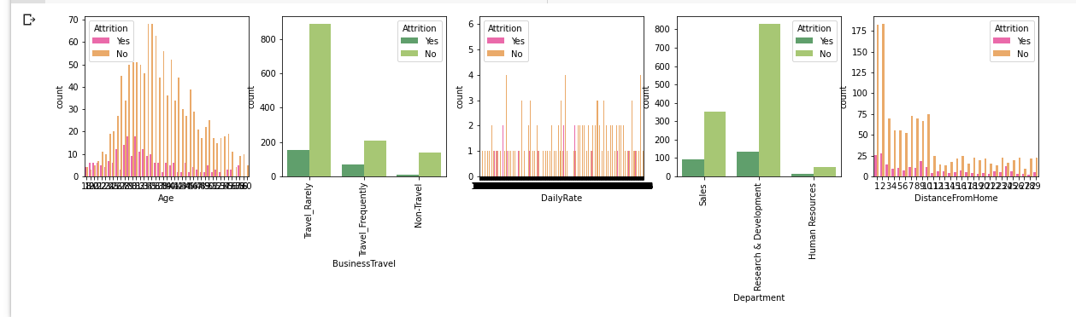
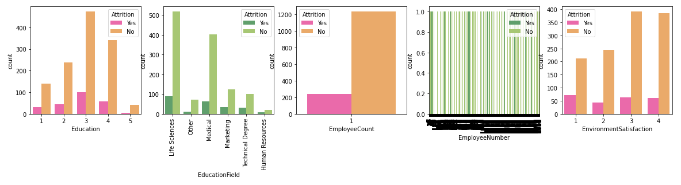
데이터 시각화
22
Notes:
이 데이터 세트는 IBM 인사 부서에서 수집됩니다. 데이터 세트에는 1470 개의 관측값과 35개의 변수가 포함되어 있습니다.
35개 변수 내에서 "소모"는 종속 변수입니다.

Slide 23
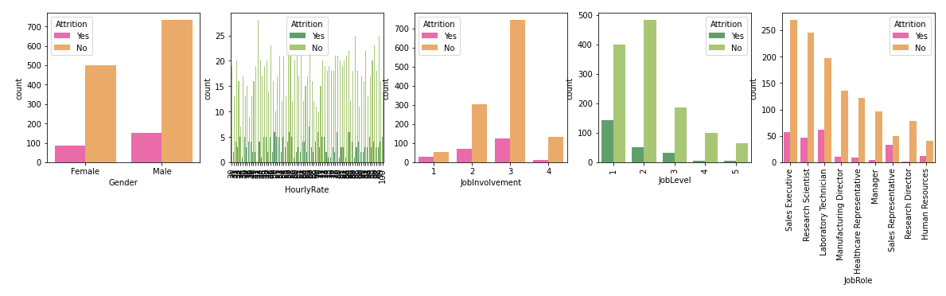
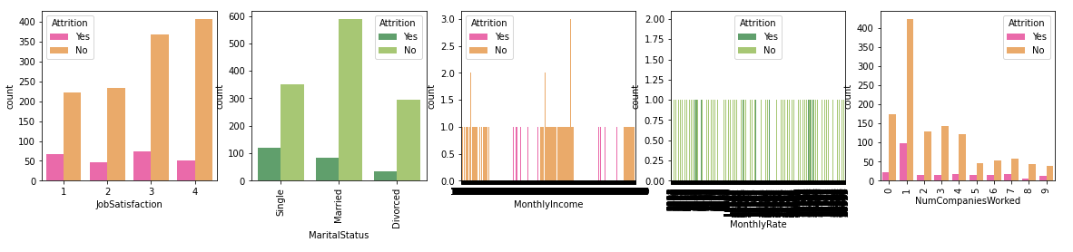
데이터 시각화
23
Notes:
이 데이터 세트는 IBM 인사 부서에서 수집됩니다. 데이터 세트에는 1470 개의 관측값과 35개의 변수가 포함되어 있습니다.
35개 변수 내에서 "소모"는 종속 변수입니다.

Slide 24
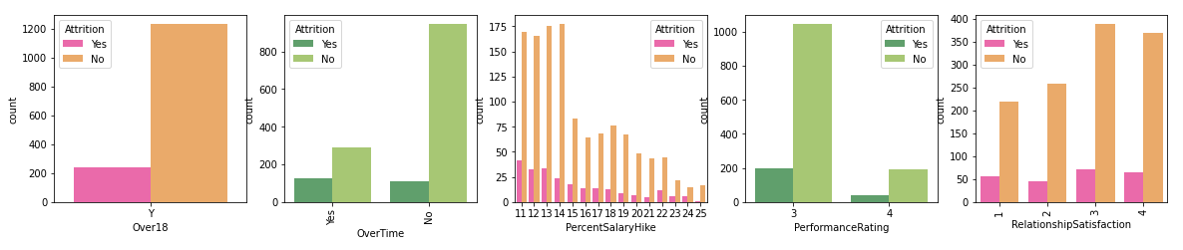
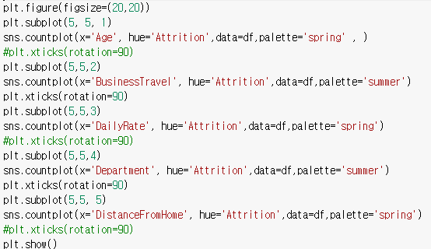
데이터 시각화
24
Notes:
이 데이터 세트는 IBM 인사 부서에서 수집됩니다. 데이터 세트에는 1470 개의 관측값과 35개의 변수가 포함되어 있습니다.
35개 변수 내에서 "소모"는 종속 변수입니다.

Slide 25
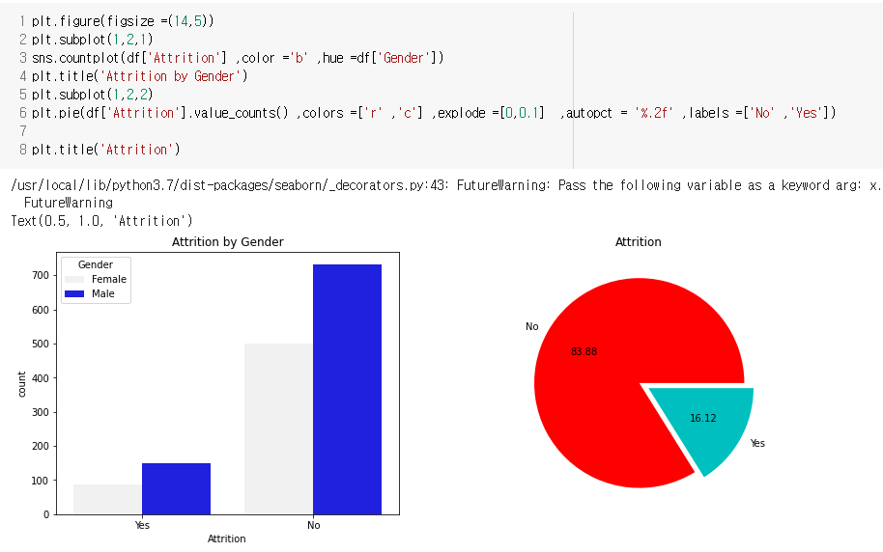
데이터 시각화
25
Notes:
이 데이터 세트는 IBM 인사 부서에서 수집됩니다. 데이터 세트에는 1470 개의 관측값과 35개의 변수가 포함되어 있습니다.
35개 변수 내에서 "소모"는 종속 변수입니다.

Slide 26
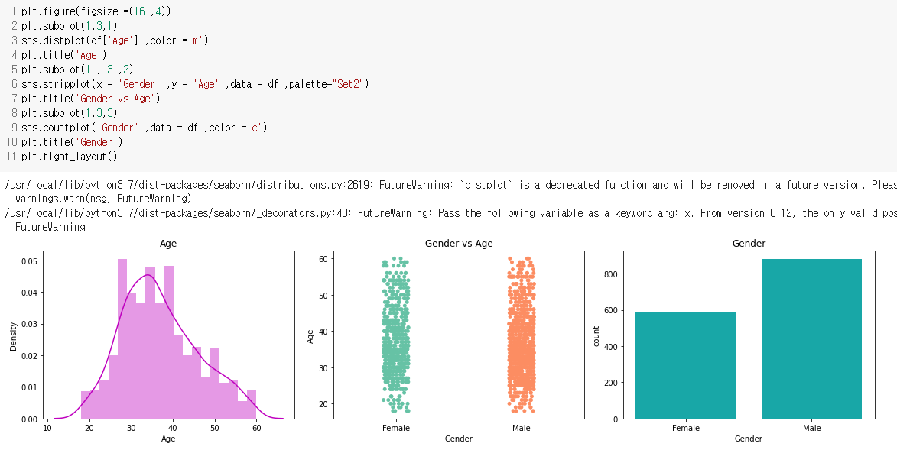
데이터 시각화
26
Notes:
이 데이터 세트는 IBM 인사 부서에서 수집됩니다. 데이터 세트에는 1470 개의 관측값과 35개의 변수가 포함되어 있습니다.
35개 변수 내에서 "소모"는 종속 변수입니다.

Slide 27
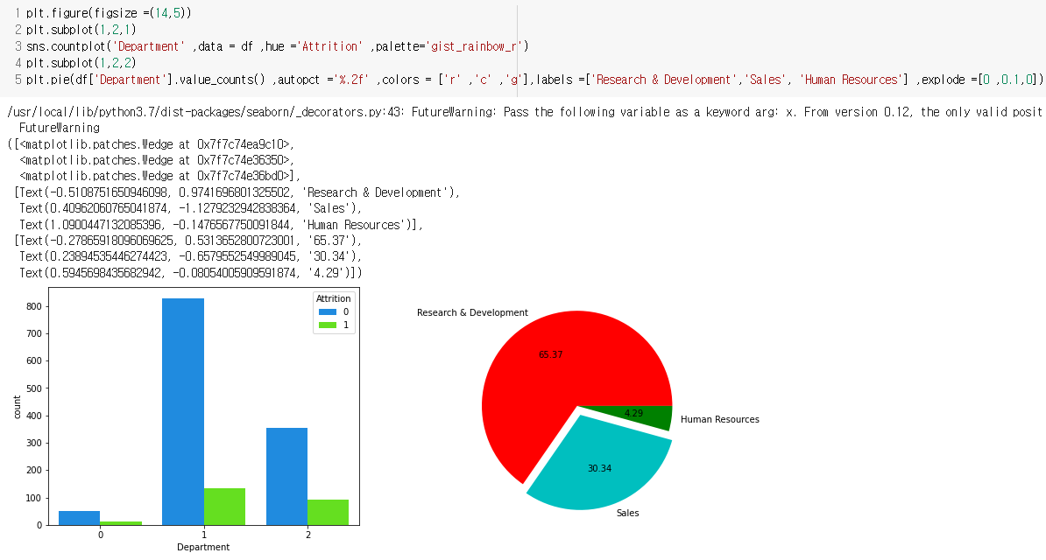
데이터 시각화
27
Notes:
이 데이터 세트는 IBM 인사 부서에서 수집됩니다. 데이터 세트에는 1470 개의 관측값과 35개의 변수가 포함되어 있습니다.
35개 변수 내에서 "소모"는 종속 변수입니다.

Slide 28
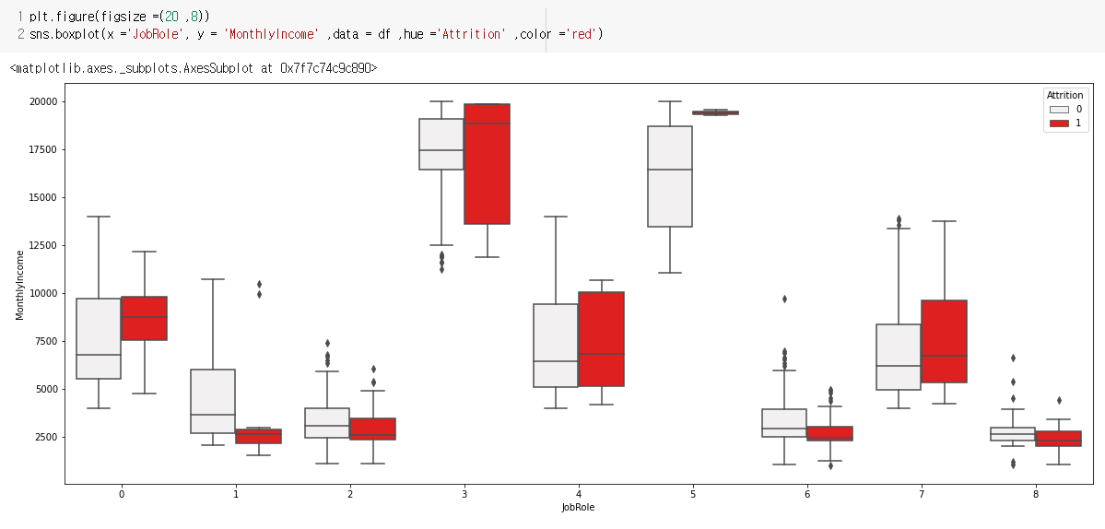
데이터 시각화
28
Notes:
이 데이터 세트는 IBM 인사 부서에서 수집됩니다. 데이터 세트에는 1470 개의 관측값과 35개의 변수가 포함되어 있습니다.
35개 변수 내에서 "소모"는 종속 변수입니다.

Slide 29
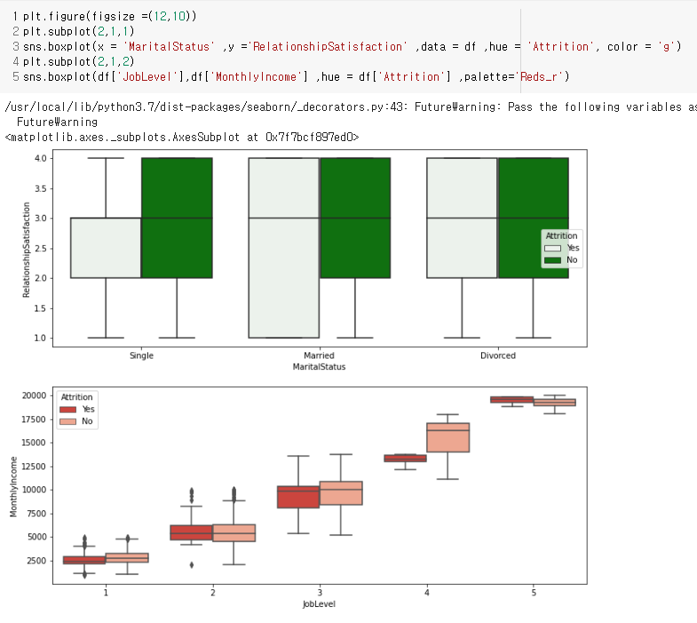
데이터 시각화
29
Notes:
이 데이터 세트는 IBM 인사 부서에서 수집됩니다. 데이터 세트에는 1470 개의 관측값과 35개의 변수가 포함되어 있습니다.
35개 변수 내에서 "소모"는 종속 변수입니다.

Slide 30
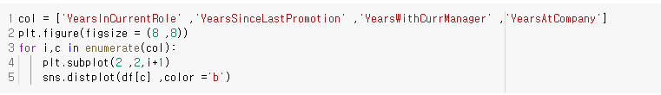
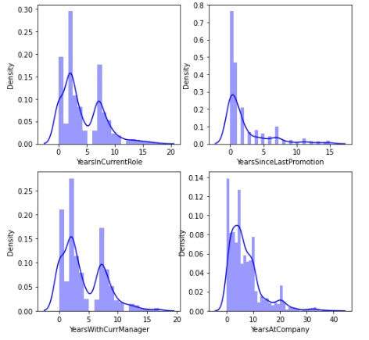
데이터 시각화
30
Notes:
이 데이터 세트는 IBM 인사 부서에서 수집됩니다. 데이터 세트에는 1470 개의 관측값과 35개의 변수가 포함되어 있습니다.
35개 변수 내에서 "소모"는 종속 변수입니다.

Slide 31
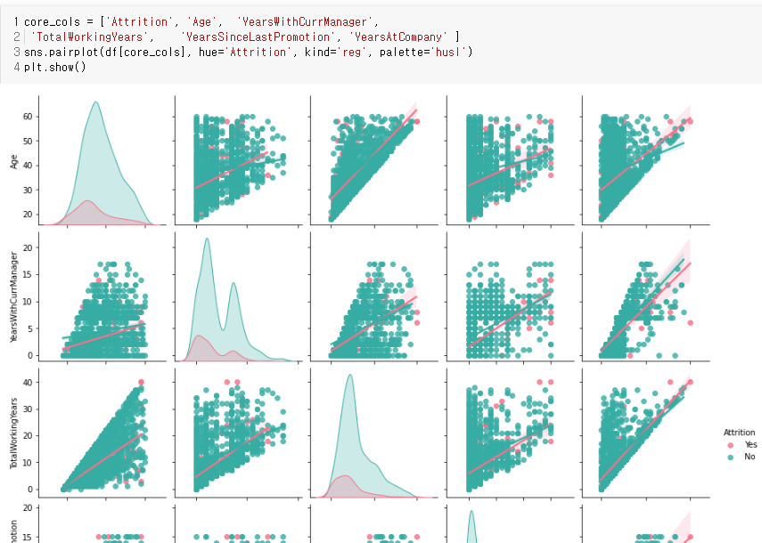
데이터 시각화
31
Notes:
이 데이터 세트는 IBM 인사 부서에서 수집됩니다. 데이터 세트에는 1470 개의 관측값과 35개의 변수가 포함되어 있습니다.
35개 변수 내에서 "소모"는 종속 변수입니다.

Slide 32
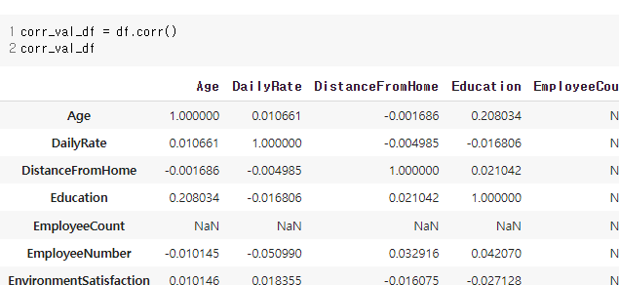
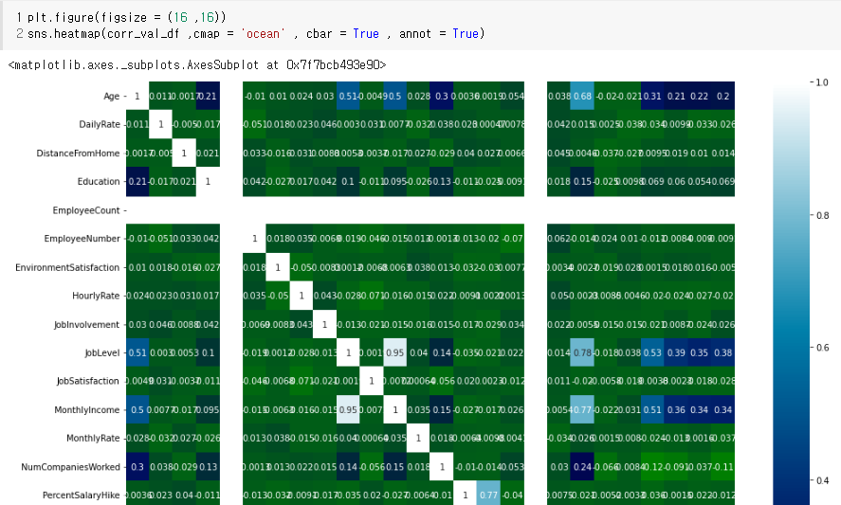
데이터 시각화
32
Notes:
이 데이터 세트는 IBM 인사 부서에서 수집됩니다. 데이터 세트에는 1470 개의 관측값과 35개의 변수가 포함되어 있습니다.
35개 변수 내에서 "소모"는 종속 변수입니다.

Slide 33
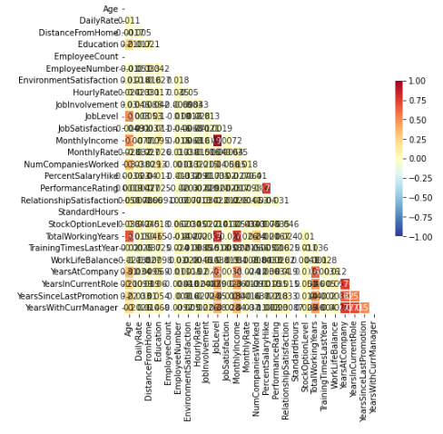
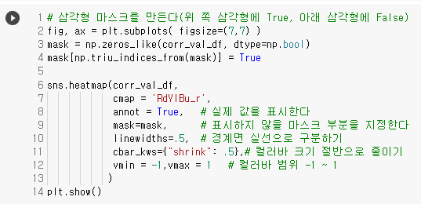
데이터 시각화
33
Notes:
이 데이터 세트는 IBM 인사 부서에서 수집됩니다. 데이터 세트에는 1470 개의 관측값과 35개의 변수가 포함되어 있습니다.
35개 변수 내에서 "소모"는 종속 변수입니다.

Slide 34
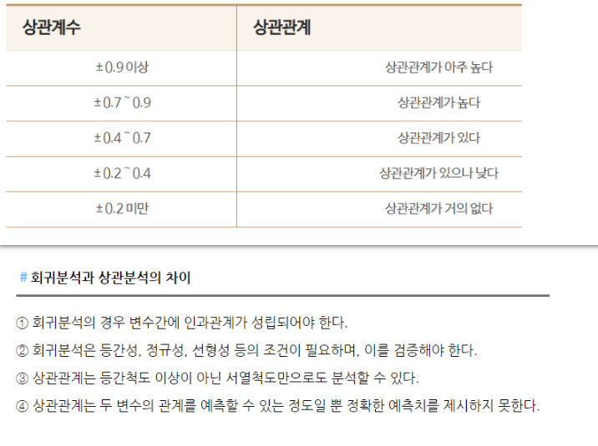
데이터 시각화
34
Notes:
이 데이터 세트는 IBM 인사 부서에서 수집됩니다. 데이터 세트에는 1470 개의 관측값과 35개의 변수가 포함되어 있습니다.
35개 변수 내에서 "소모"는 종속 변수입니다.

Slide 35
Step 3:데이터 준비와 분할 (훈련, 시험)
Notes:
우리는 필요한 모든 자료를 가지고 있습니다. 지금이 우리의 머신러닝 모델을 만들 때입니다. 모델을 만드는 것은 그것을 훈련시켜 자신의 규칙을 찾게 하기 때문에 모델을 훈련시킨다고도 합니다. 4(a) ~ 4(d)의 4가지 개별 단계가 있습니다.

Slide 36
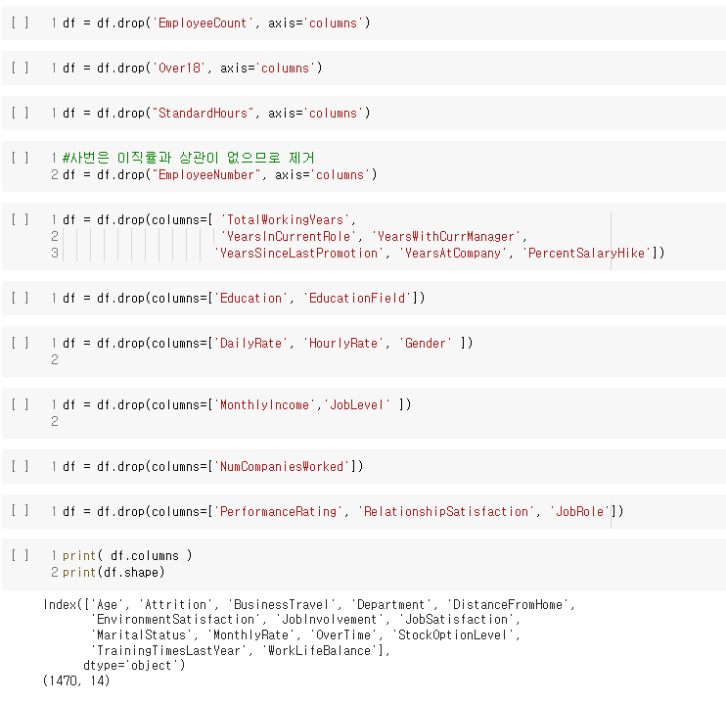
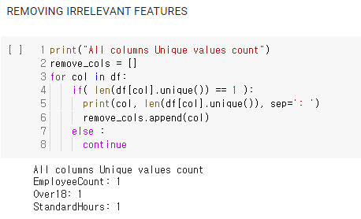
데이터 준비
36

Slide 37
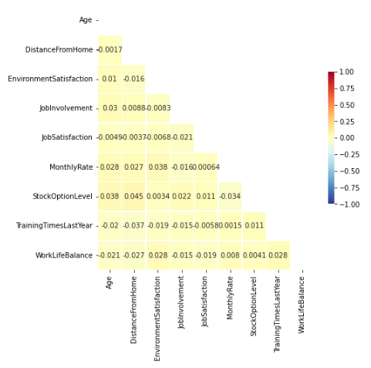
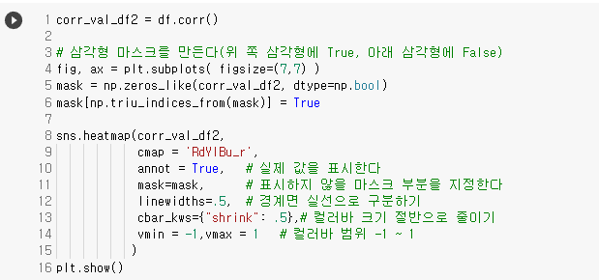
데이터 준비
37

Slide 38
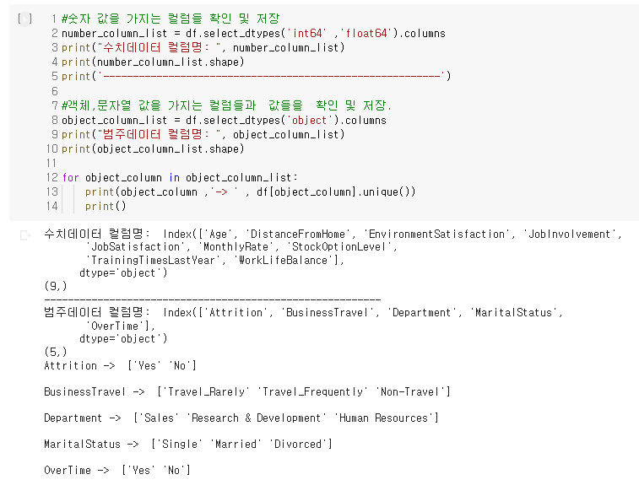
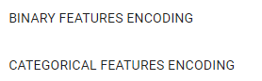
데이터 준비
38

Slide 39
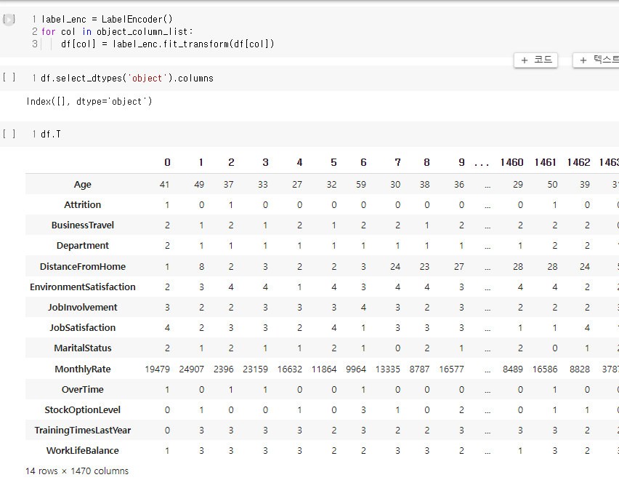
데이터 준비
39

Slide 40
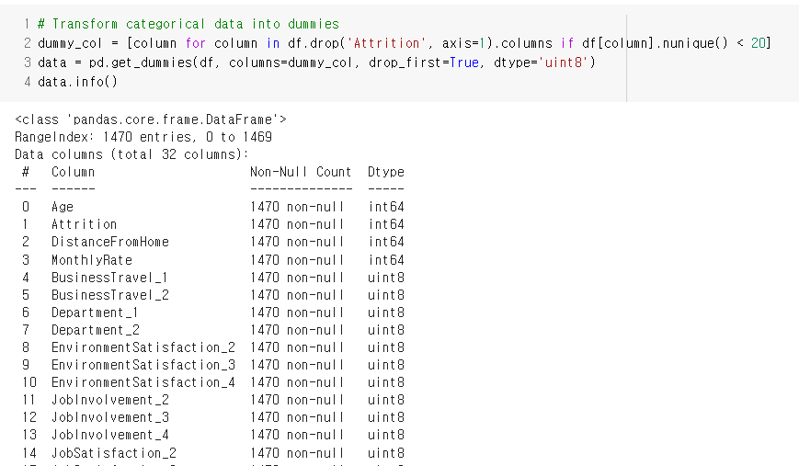
데이터 준비
One-Hot Encoding
더미(dummy)로 만든 가변수로 변환 필요!!
40

Slide 41
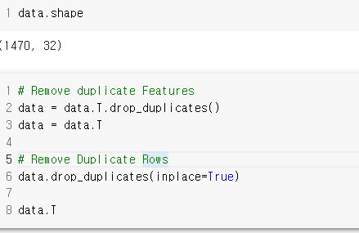
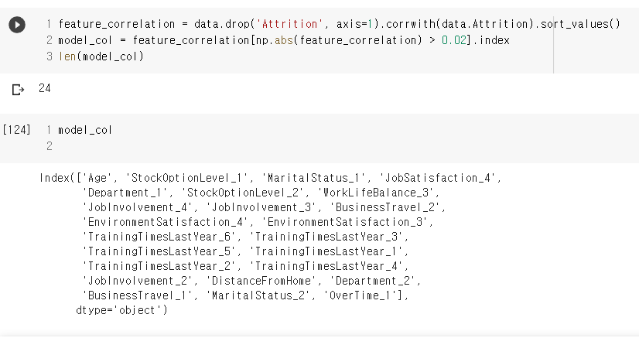
데이터 준비
One-Hot Encoding
더미(dummy)로 만든 가변수로 변환 필요!!
41

Slide 42
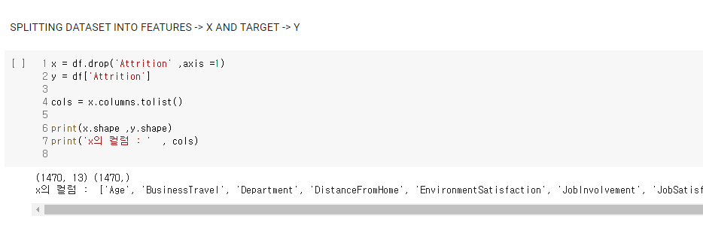
데이터 준비
42

Slide 43
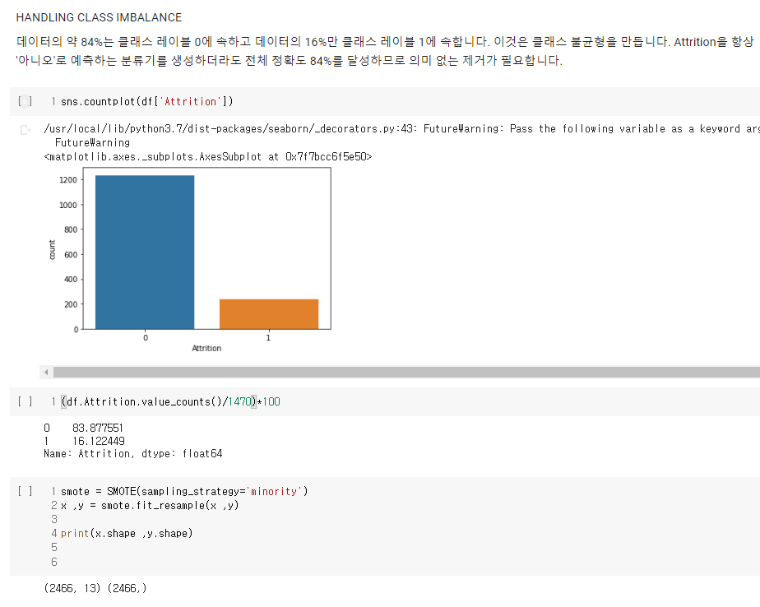
데이터 준비
43

Slide 44
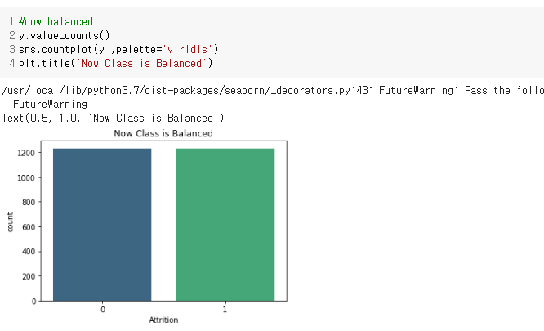
데이터 준비
44

Slide 45
Step 4: 분류기 모델 생성
여러가지 회귀모델을 생성하여 실험
Notes:
우리는 필요한 모든 자료를 가지고 있습니다. 지금이 우리의 머신러닝 모델을 만들 때입니다. 모델을 만드는 것은 그것을 훈련시켜 자신의 규칙을 찾게 하기 때문에 모델을 훈련시킨다고도 합니다. 4(a) ~ 4(d)의 4가지 개별 단계가 있습니다.

Slide 46
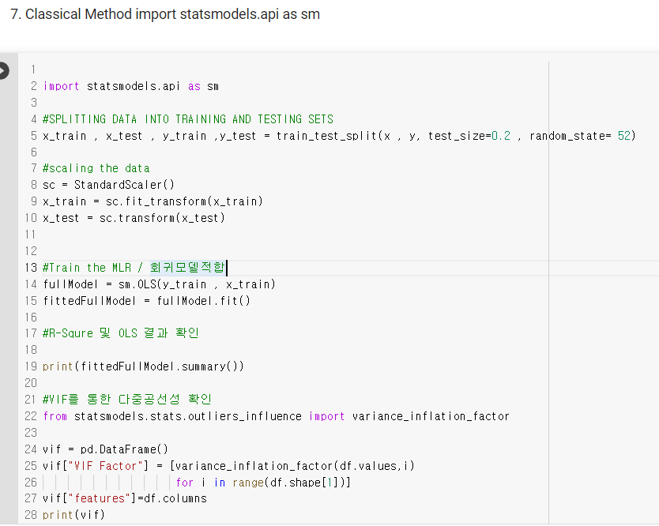
회귀 모델 생성1 (LogisticRegressioN)
회귀모델 적합한지 확인
다중공선성 확인
46

Slide 47
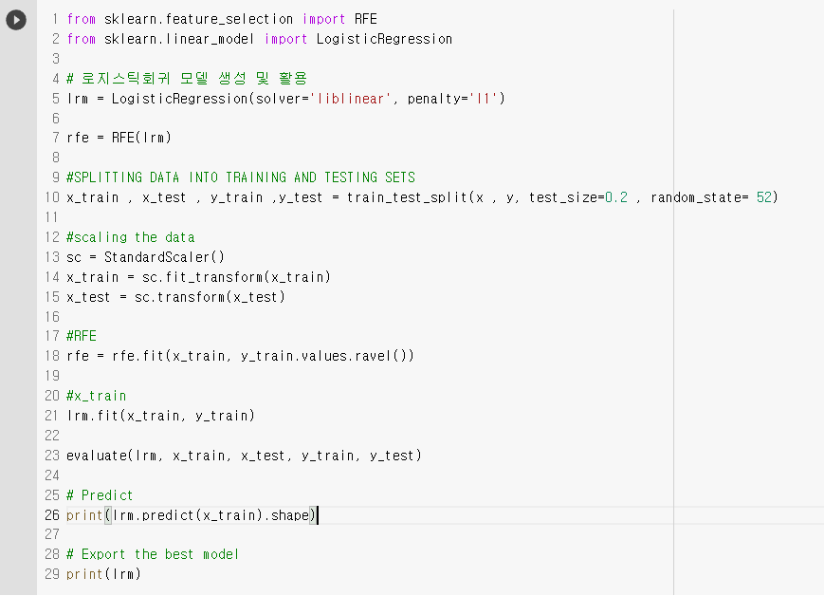
회귀 모델 생성1 (LogisticRegression)
47

Slide 48
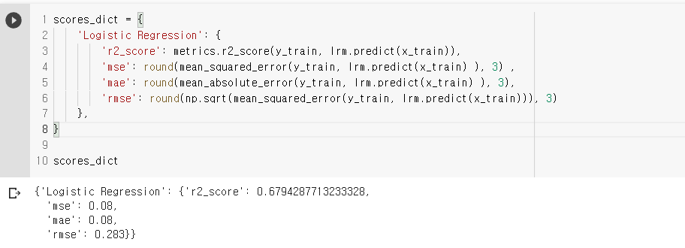
회귀 모델 생성1 (Logistic Regression 분석 평가)
48

Slide 49


회귀 모델 생성1 (Logistic Regression 분석 평가)
49

Slide 50

회귀 모델 생성1 (Logistic Regression 분석 평가)
50

Slide 51

회귀 모델 생성2 (LightGBMRegressor)
51

Slide 52

회귀 모델 생성2 (LightGBMRegressor 분석 평가)
52

Slide 53

회귀 모델 생성1 (LightGBMRegressor 분석 평가)
53

Slide 54

회귀 모델 생성1 (LightGBMRegressor 분석 평가)
54

Slide 55

회귀 모델 생성3 (RandomForestRegressor)
55

Slide 56

회귀 모델 생성2 (RandomForestRegressor분석 평가)
56

Slide 57

회귀 모델 생성1 (RandomForestRegressor 분석 평가)
57

Slide 58

회귀 모델 생성1 (RandomForestRegressor 분석 평가)
58

Slide 59

회귀 모델 생성3 (XGBRegressor)
59

Slide 60

회귀 모델 생성2 (XGBRegressor 분석 평가)
60

Slide 61

회귀 모델 생성1 (XGBRegressor 분석 평가)
61

Slide 62

회귀 모델 생성1 (XGBRegressor 분석 평가)
62

Slide 63

성능 비교 분석
63

Slide 64
적용
예측 유지보수란?
AI 프로젝트 사이클을 사용하여 문제를 해결하는 방법
Orange Data Mining 을 사용하여 예측 유지보수 모델 만드는 방법

Slide 65



